Slide 1
Муниципальное учреждение дополнительного образования «Центр эстетического воспитания детей» Республика Мордовия, город Саранск
Методическая разработка урока по изобразительному искусству: «Сказки Корнея Чуковского.
Добрый доктор Айболит » (для детей 7 - 12 лет).
Подготовила:
педагог дополнительного образования студии изобразительного искусства Павельева Елена Федоровна
Саранск 2023 г

Slide 2
Цель: выполнить иллюстрацию к сказке Корнея Чуковского «Доктор Айболит».
Задачи: - познакомиться учащихся с понятием иллюстрация; - научить составлять композицию в работе; - воспитывать любовь к сказкам, к положительным героям сказок;
- способствовать воспитанию доброты и отзывчивости;
- развивать способности к творческому самовыражению;
- развивать воображение и умение передавать в рисунке простые сюжеты;
- воспитывать бережное отношение к книгам, любовь к чтению;
- передача плановости в работе.

Slide 3
Задание: выполнить рисунок-иллюстрацию к сказке Корнея Чуковского «Доктор Айболит»
(Фото 1)

Slide 4
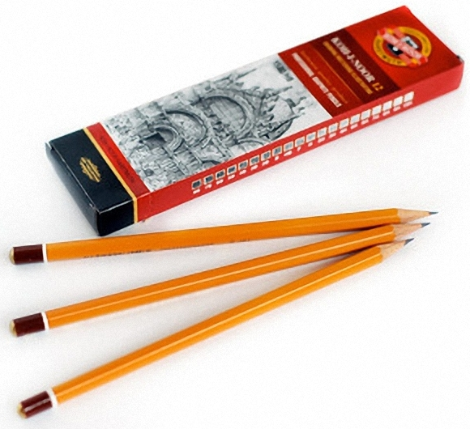
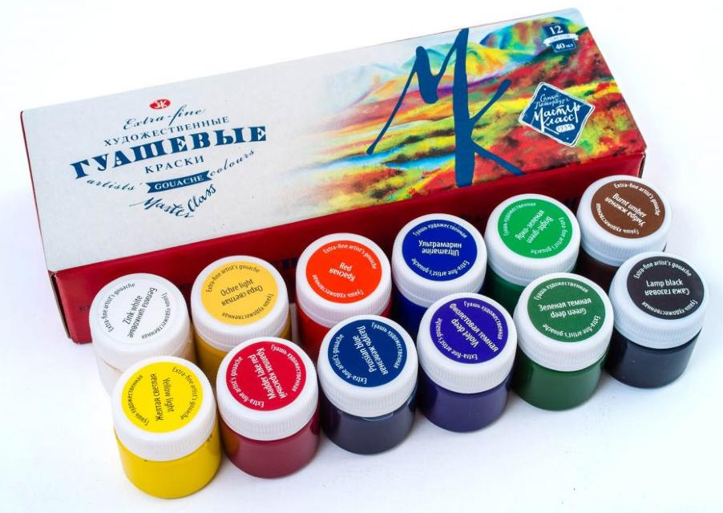
Оборудование: лист бумаги, карандаш, кисти, гуашь, непроливайка, палитра. Репродукции художников - иллюстраторов к данной сказке.
Лист бумаги Простой карандаш Палитра и гуашь
(Фото 2) (Фото 3) (Фото 4) (Фото 5)

Slide 5
План занятия:
I. Организационный момент.
II. Проверка готовности рабочего места к уроку.
Необходимо подготовить принадлежности к занятию.
III. Изучение нового материала.
Что такое иллюстрация?
Рассказ о художнике - иллюстраторе Чижиков Виктор Александрович .
Беседа по произведению Корнея Ивановича Чуковского «Доктор Айболит.
Объяснение последовательности выполнения работы.
IV. Самостоятельная работа учащихся.
Руководство процессом изобразительной деятельности.
V. Выставка работ учащихся.
Просмотр и анализ работ учащихся.
VI. Итог занятия.
Выставка работ.

Slide 6
Так что такое иллюстрация?
Это любой рисунок или изображение, поясняющее или дополняющее текст произведения. Книги с картинками уже давно стали привычны всем. Они лучше воспринимаются и более интересны, особенно для детей. Эти картинки к произведениям называются иллюстрациями. Когда книги были рукописными, рисунки тоже создавались от руки. Это было очень дорого и не всем доступно.

Slide 7
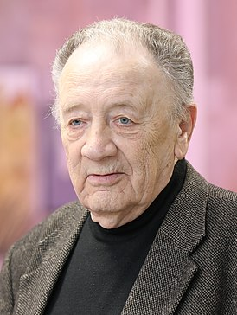
Виктор Александрович Чижиков — самый добрый художник
По мнению Виктора, в наше время дети, избалованные множеством игрушек и гаджетов, ценят искренность и добро. Хочется верить, что он прав и его дело продолжат новые художники, которые будут дарить детям новые добрые сказки.
(Фото 6)

Slide 8
Чижиков Виктор Александрович — народный художник, рисовал иллюстрации в «Мурзилке», «Вокруг света», «Веселых картинках», работал над книгами и в различных периодических изданиях. Автор знаменитого Олимпийского Мишки — талисмана летних Олимпийских игр в Москве
1980 года.

Slide 9
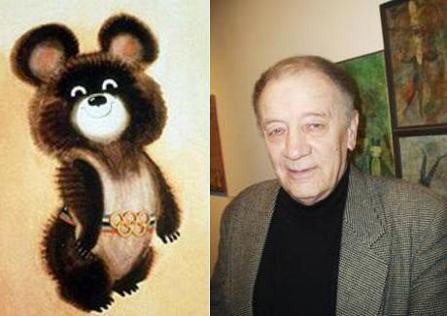
Виктор Чижиков — российский детский иллюстратор, автор Олимпийского Мишки
(Фото 7)

Slide 10
«Я часто встречаю людей, которые мне говорят: мы выросли на ваших книжках, спасибо, что вы нас веселили! Это для меня звучит как награда. … Детство должно быть беззаботным» – говорил художник.

Slide 11
В наше время детские книжки содержат жестокие рисунки, а Виктор Чижиков старался сделать свои иллюстрации нестрашными, и у него, без сомнения, получилось.
Мир, который он создавал, был полон добра и гармонии, в нем можно находиться без страха.
Виктор Чижиков, художник с добрым сердцем, часто говорил, что встреча с жестоким миром вредит детям, по его словам, детская психика должна окрепнуть перед тем, как узнать о страшилках и ужастиках. Он старался сделать даже отрицательных героев смешными.

Slide 12
Виктор Чижиков, биография которого полна удивительных историй, часто читал Корнея Чуковского, повести которого сильно повлияли на его творчество. Один из примеров — «Доктор Айболит». В книжке, которая досталась художнику, было множество страшных картинок, особенно те моменты, где мальчик потерял отца, и сцены с пиратами. Чижиков до сих пор хранит ту самую книжку и признается, что читать ее было страшно. Своей дочери он читал книжку с собственными иллюстрациями, и она совсем не боялась!

Slide 13
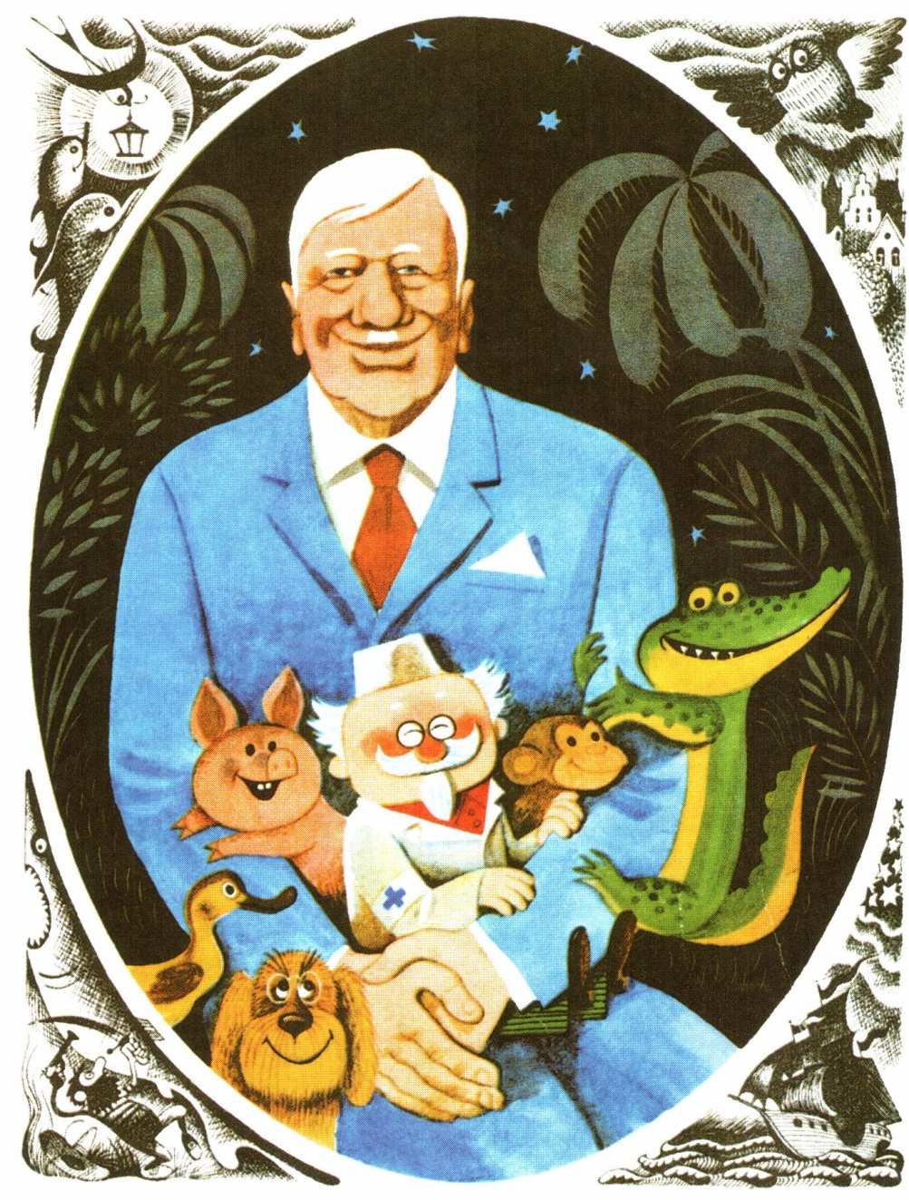
Иллюстрации Виктора Чижикова к сказке
Корнея Ивановича Чуковского «Доктор Айболит»
(Фото 8)

Slide 14
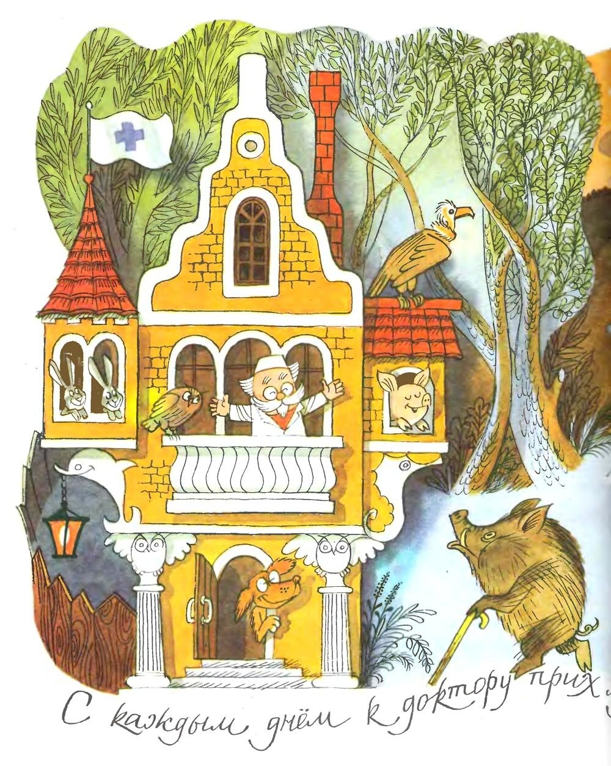
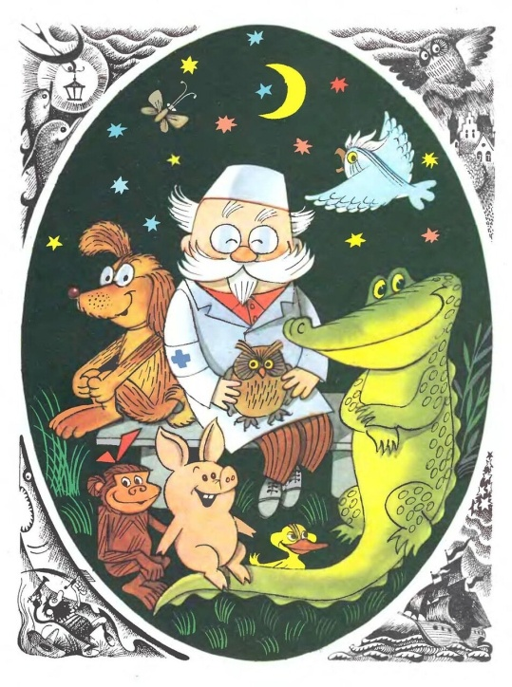
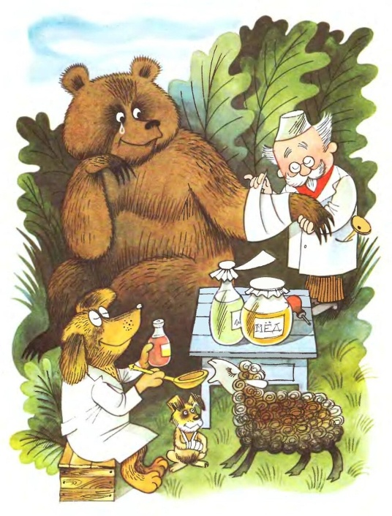
Иллюстрации Виктора Чижикова к сказке
Корнея Ивановича Чуковского «Доктор Айболит»
(Фото 9) (Фото 10) (Фото 11)

Slide 15
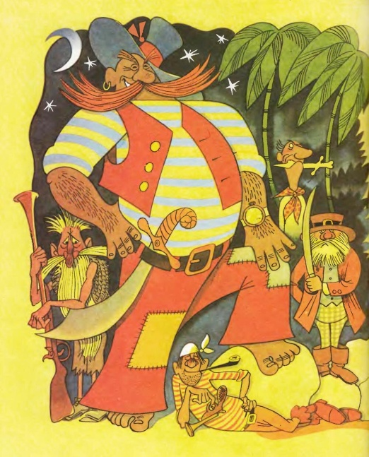
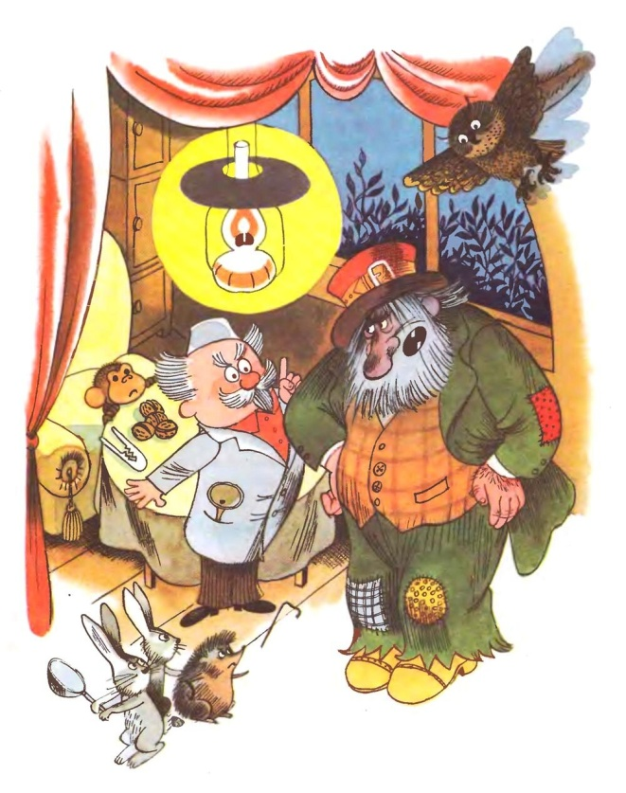
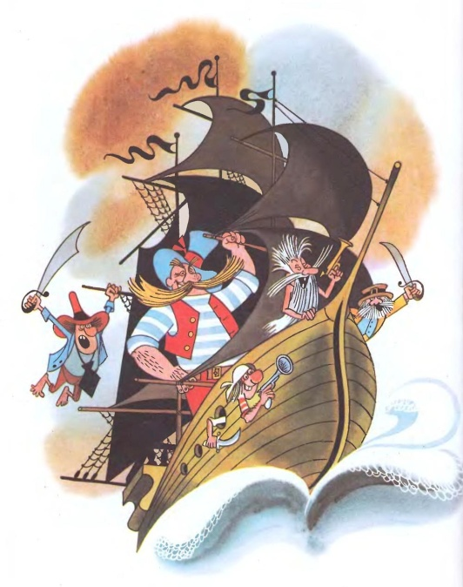
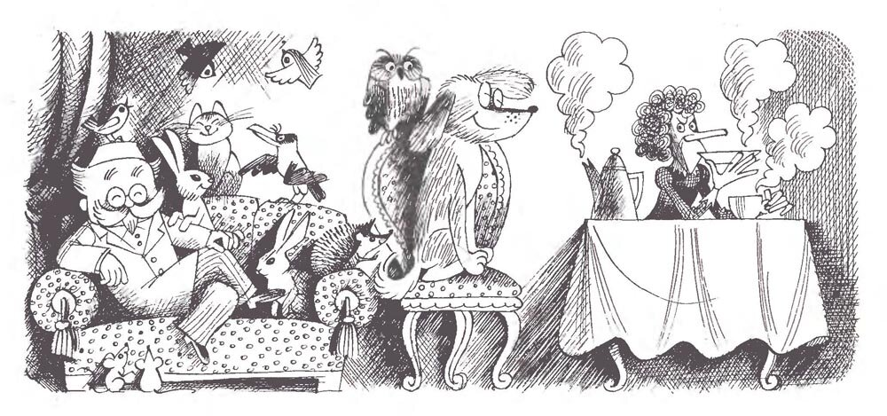
Иллюстрации Виктора Чижикова к сказке
Корнея Ивановича Чуковского «Доктор Айболит»
(Фото 12) (Фото 13) (Фото 14)
(Фото 15)

Slide 16
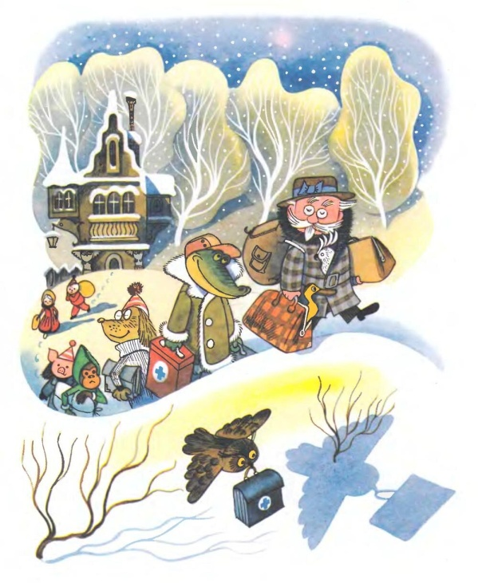
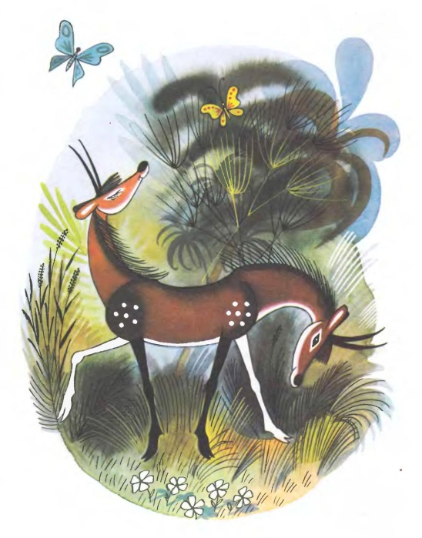
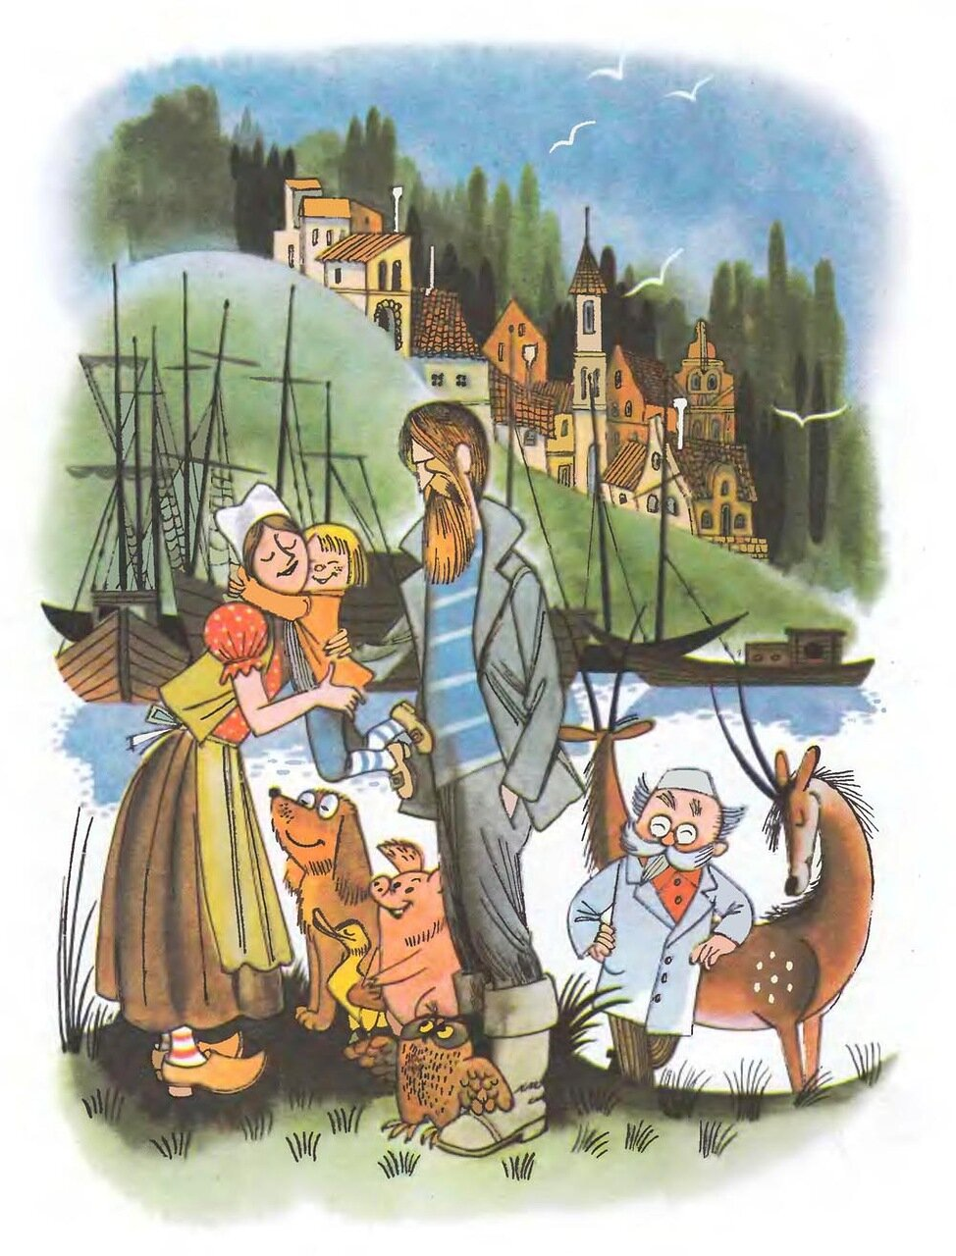
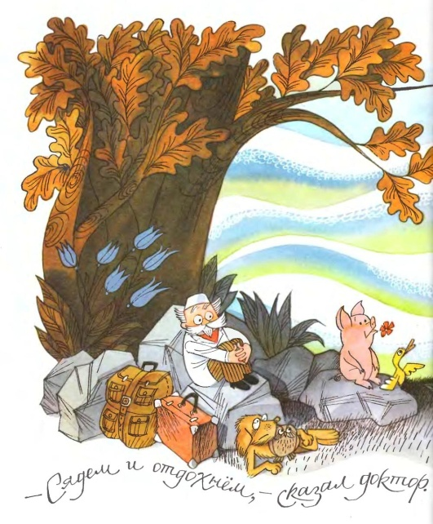
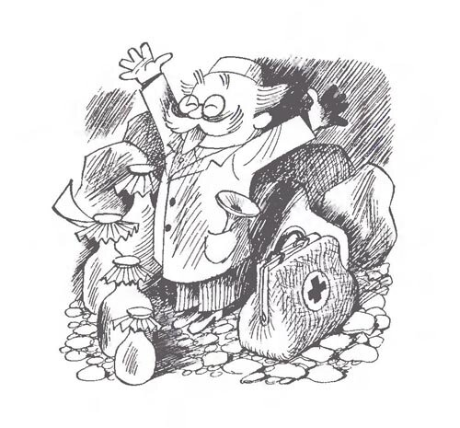
Иллюстрации Виктора Чижикова к сказке
Корнея Ивановича Чуковского «Доктор Айболит»
(Фото 16) (Фото 17) (Фото 18)
(Фото 19)
(Фото 20)

Slide 17
Виктор Александрович Чижиков – Народный художник России, один из выдающихся мастеров российской детской книги. Из книг с его иллюстрациями можно составить «Золотую коллекцию» лучших произведений мировой детской литературы. За свою долгую творческую жизнь Виктор Чижиков проиллюстрировал около двухсот детских книг.
Но точно можно сказать, что несколько миллионов маленьких читателей открывали для себя «Айболита», «Винни Пуха» и «Волшебника изумрудного города», глядя на героев этих книг глазами художника Чижикова.

Slide 18
Именно за иллюстрации к
«Доктору Айболиту» Виктору Чижикову позднее присудили
Диплом имени Андерсена.
Художник вспоминает, что на вручении ему отдали диплом и гвоздику, так полагалось по правилам. И он вспомнил, как в детстве встретил
Корнея Чуковского, и тот подарил ему свой букет

Slide 19
Согласно легенде, царь Соломон мог понимать язык животных. Художник
Виктор Чижиков
с этим даром не родился, но последовательно занимался тем, что в течение всей своей жизни сам изобретал такой волшебный язык.

Slide 20
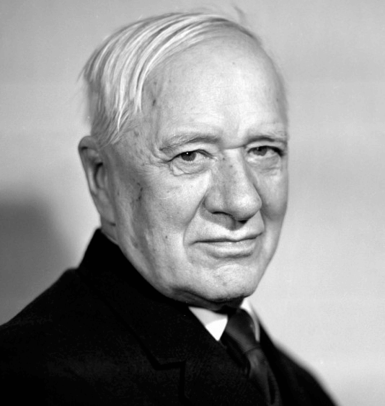
Чуковский Корней Иванович
Русский и советский поэт, писатель, критик, литературовед, переводчик
Корней Иванович Чуковский
(настоящее имя Николай Иванович Корнейчуков) родился 31 (19 по старому стилю) марта 1882 года в Санкт-Петербурге.
(Фото 21)

Slide 21
Главным в творческой судьбе писателя становятся не переводы и не литературная критика, а детская литература. Чуковский начал писать для детей довольно поздно, уже когда был знаменитым литературоведом и критиком.
В 1916 он издал первый сборник для маленьких читателей под названием “Елка”.
В 1923 – из-под его пера появляются на свет “Мойдодыр” и “Тараканище”, “Айболит”, “Муха-Цокотуха”, с кратким содержанием которых знакомы все дети. Творчество Чуковского изучается и в современной школе.

Slide 22
Айболит
Добрый доктор Айболит! Он под деревом сидит. Приходи к нему лечиться И корова, и волчица, И жучок, и червячок, И медведица!
Всех излечит, исцелит Добрый доктор Айболит!
Больше всего на свете доктор любил зверей. В комнате у него жили зайцы. В шкафу у него жила белка. В буфете жила ворона. На диване жил колючий еж. В сундуке жили белые мыши. Но из всех своих зверей доктор Айболит любил больше всего утку Кику, собаку Авву, маленькую свинку Хрю-Хрю, попугая Карудо и сову Бумбу.

Slide 23
Со всех сторон к доктору приходили лечиться больные пастухи, больные рыбаки, дровосеки, крестьяне, и каждому давал он лекарство и каждый сразу становился здоров. Если какой-нибудь деревенский мальчишка ушибет себе руку или поцарапает нос, он сейчас же бежит к Айболиту – и, смотришь, через десять минут он как ни в чем не бывало, здоровый, веселый, играет в пятнашки с попугаем Карудо, а сова Бумба угощает его леденцами и яблоками.

Slide 24
Скоро в лесу на деревьях были расклеены такие объявления:
ОТКРЫТА БОЛЬНИЦА ДЛЯ ПТИЦ И ЗВЕРЕЙ. ИДИТЕ ЛЕЧИТЬСЯ ТУДА ПОСКОРЕЙ!
Расклеивали эти объявления Ваня и Таня, соседские дети, которых доктор вылечил
когда-то от скарлатины и кори. Они очень любили доктора и охотно помогали ему.

Slide 25
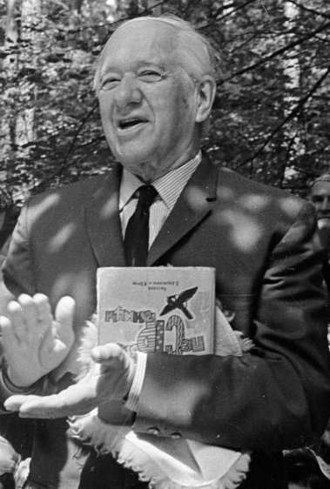
«Чуковский - критик, поэт, историк и теоретик литературы, мемуарист, прозаик, переводчик, лингвист. Но иной раз кажется, что он все время пишет не в многих жанрах, а в одном. Не в мемуарном или критическом,
а в "чуковском"»
(Фото 22)

Slide 26
Жизнь моя подходит к концу.
«И утро, и полдень, и вечер мои позади».
И мне все чаще вспоминаются строки
любимого моего Уолта Уитмена:
Стариковское спасибо, — пока я не умер,
За здоровье, за полуденное солнце, за этот неосязаемый воздух,
За жизнь, просто за жизнь…
За любовь, за дела и слова, за книги, за краски и формы,
Как солдат, что воротился домой по окончании войны,
Как путник, из тысяч, что озирается на пройденный путь,
На длинную процессию идущих за ним, —
Спасибо, …: говорю я, — веселое спасибо! — от путника,
от солдата спасибо!
Но когда я беру в руки перо, меня до сих пор не покидает иллюзия, что я все еще молод и что тем, для кого я пишу, еще очень недавно исполнилось двадцать. И что у меня с ними общий язык.
Наивная иллюзия, но без нее я не мог бы ни жить, ни писать, так как (нынче я чувствую это особенно ясно) быть с молодыми — наш радостный долг.

Slide 27
Тест по биографии Корнея Чуковского
1. В каком году родился Корней Чуковский?
1882
1889
1895
1903
2. Какая настоящая фамилия знаменитого детского писателя?
Чуковидзе
Корнейчуков
Корнилов
Чукович
3. Где прошло все детство будущего писателя?
Украина
Кавказ
Франция
Финляндия
4. По какой причине Корнея Чуковского отчислили из школы?
Плохое поведение
Низкая успеваемость
Кража школьных денег
Низкое происхождение
5. Какой была первая профессия Корнея Чуковского?
Молочник
Специалист типографии
Журналист
Преподаватель

Slide 28
Тест по биографии Корнея Чуковского
6. Кто убедил Чуковского заняться литературой?
Михаил Булгаков
Илья Репин
Иван Бунин
Жена
7. Чем увлекся Чуковский во время своего пребывания в Лондоне?
Английской литературой
Скачками
Крикетом
Бильярдом
8. Как назывался альманах, который Чуковский издавал всю свою жизнь?
«Чукоккала»
«Мухочука»
«Чуколон»
«Чихучка»
9. Какая литературная деятельность стала основной в творческой биографии Чуковского?
Переводы
Литературная критика
Пьесы
Детская литература
10. Что стало причиной смерти Корнея Чуковского?
Гепатит
Пневмония
Сердечный приступ
Самоубийство

Slide 29
Попробуйте создать свои иллюстрации к сказке Корнея Чуковского
«Доктор Айболит»
Желаю вам успехов в работе.

Slide 30
Интернет ресурсы: Фон для презентации:https://kartinkin.net/26218-fon-dobrye-dela.html Вставка рисунка на фоне презентации доктор Айболит:https://www.pinterest.fr/pin/548242954633882827/ https://rgdb.ru/vystavki/virtualnye/vystavka-chizhikov https://meduza.io/feature/2020/07/30/grustnaya-knizhka-dayte-chizhikovu-on-usmeshnit https://www.chukfamily.ru/kornei/tales/ajbolit http://audioskazki.net/archives/5317 https://www.labirint.ru/authors/14721/ https://www.chukfamily.ru/kornei/about
https://obrazovaka.ru/test/biografiya-chukovskogo-s-otvetami.html#a788508
https://obrazovaka.ru/alpha/c/chukovskij-kornej-chukovsky-korney
(Фото 1) http://www.fairyroom.ru/?p=8543
(Фото 2)https://sublimaticos.com.br/item/100-folhas-papel-cartao-350grs-sublimacao.html
(Фото 3)http://hingan.ru/prostoy-karandash-koh-i-noor/
(Фото 4)https://ru.freepik.com/premium-vector/art-palette-with-paint-brush-for-painting_5945030.htm
(Фото 5)https://lavkahudozhnika76.ru/product/nabor-guash-master-klass-1240ml/ (
(Фото 6) https://ru.wikipedia.org/wiki/%D0%A7%D0%B8%D0%B6%D0%B8%D0%BA%D0%BE%D0%B2,_%D0%92%D0%B8%D0%BA%D1%82%D0%BE%D1%80_%D0%90%D0%BB%D0%B5%D0%BA%D1%81%D0%B0%D0%BD%D0%B4%D1%80%D0%BE%D0%B2%D0%B8%D1%87
(Фото 7) https://autogear.ru/article/216/455/viktor-chijikov-rossiyskiy-detskiy-illyustrator-avtor-olimpiyskogo-mishki/
(Фото 8) https://chukovskij.livejournal.com/70929.html
(Фото 9,10,11,12,13,14,15,16,17,18,19,20) http://www.fairyroom.ru/?p=8543
(Фото 21,22) https://stuki-druki.com/authors/Chukovskiy.php

